Slide 1
Parnasianismo
Turma: ADM3AM
Prof. Chico Arruda

Slide 2
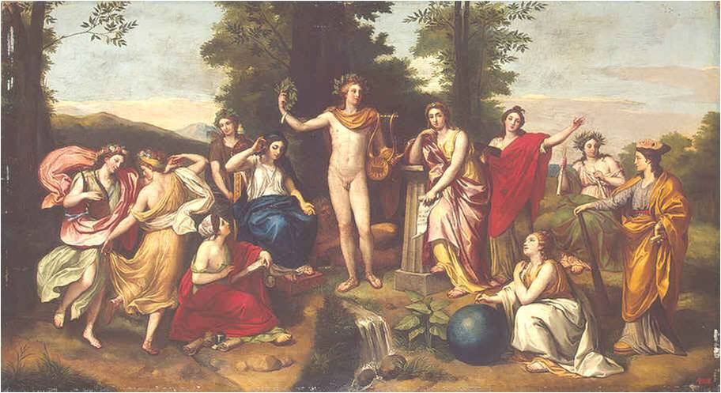

Slide 3
Parnasianismo
O mito de Parnaso serviu de símbolo maior pra uma geração de poetas que se opuseram aos exageros do subjetivismo e do sentimentalismo romântico. Essa geração de poetas foi denominada de parnasiana.

Slide 4
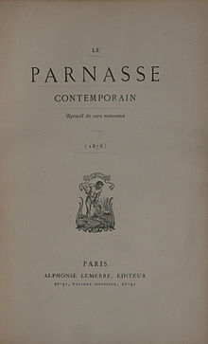
Parnasianismo

Slide 5
Parnasianismo no Brasil
No lugar dos poemas românticos, a nova geração de poetas propunha uma poesia mais objetiva, de elevado nível vocabular, racionalista, perfeita do ponto de vista forma.

Slide 6
Parnasianismo no Brasil
Os primeiros poetas a divulgarem o Parnasianismo no Brasil foram Gonçalves Crespo Artur de Oliveira, após voltarem de Paris. Os primeiros ecos no Brasil foram com os versos de Luís Guimarães Júnior (Sonetos e rimas, 1880) e Teófilo Dias (Fanfarras, 1882). Mas firmou-se com Raimundo Correia (Sinfonias, 1883), Alberto de Oliveira (Meridionais, 1884) e Olavo Bilac (Relicário, 1888).

Slide 7
Algumas características
Objetividade;
Esteticismo;
Arte pela arte;
Apreço por coisas e fatos exóticos;
Visão mais carnal do amor;
Temas da antiguidade clássica;
Uso da frase na ordem direta;
Escolha de palavras raras;
Preferência por rimas ricas e preciosas;
Descrições detalhadas;
Universalismo;
Sensualismo.

Slide 8
Invejo o ourives quando escrevo: Imito o amor Com que ele, em ouro, o alto relevo Faz de uma flor.
Imito-o. E, pois, nem de Carrara A pedra firo: O alvo cristal, a pedra rara, O ônix prefiro.
Por isso, corre, por servir-me, Sobre o papel A pena, como em prata firme Corre o cinzel.

Slide 9
Corre; desenha, enfeita a imagem, A idéia veste: Cinge-lhe ao corpo a ampla roupagem Azul-celeste.
Torce, aprimora, alteia, lima A frase; e, enfim, No verso de ouro engasta a rima, Como um rubim.

Slide 10
Quero que a estrofe cristalina,
Dobrada ao jeito
Do ourives, saia da oficina
Sem um defeito:

